Slide 1
Грузия и ее роль в региональном энергетическом сотрудничестве
Ассоциация развития возобновляемых источников энергии Грузии (GREDA)
28.11.2023

Slide 2
Источники генерации
Установленная мощность Грузии
Производство и импорт электроэнергии ТВт/ч
Ветровая
Тепловая
4,5 ГВт
ГЭС
ГЭС
ТЭС
ВЭС
ИМПОРТ
www.greda.ge

Slide 3
Производственный баланс электроэнергии
ГЭС
ТЭС
ВЭС
ИМПОРТ
www.greda.ge

Slide 4
Прогноз потребления электроэнергии
Гипотетический дефицит в 2025 году
Среднее значение генерации на ВИЭ в 2016-2020 гг.
Гипотетический дефицит в 2025 г.
Потребление + потери
5,6% СГТР
2014-2022 гг.
4,9% СГТР
2023-2030 гг.
www.greda.ge

Slide 5
Повышенный спрос удовлетворяется за счет импортируемой электроэнергии
Доля местной генерации в 2021-2022 гг. снизилась с 74% до 68%
Темпы роста потребления электроэнергии в два раза превышают темпы роста производства
ГЭС
ТЭС
ВЭС
ИМПОРТ
Дополнительная мощность с 2010 г.
Потребность в дополнительной мощности с 2010 г.
Рост потребления электроэнергии удовлетворялся за счет импорта электроэнергии или увеличения выработки ТЭС (которые работают на импортном газе).
С 2010 года было введено всего 700 МВт гидро- и ветроэлектростанций, тогда как для обеспечения роста потребления требуется 1 500 МВт.
www.greda.ge

Slide 6
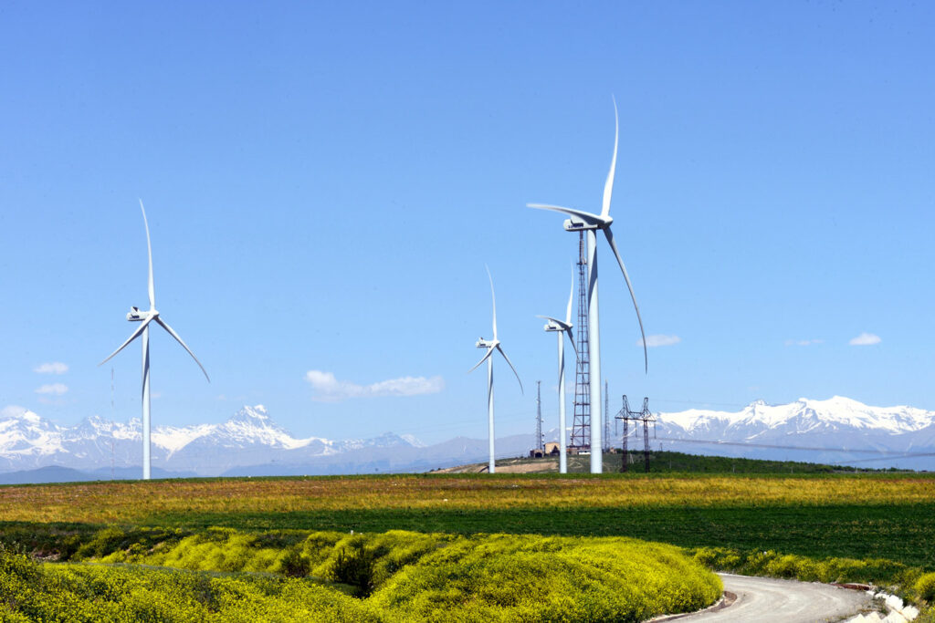
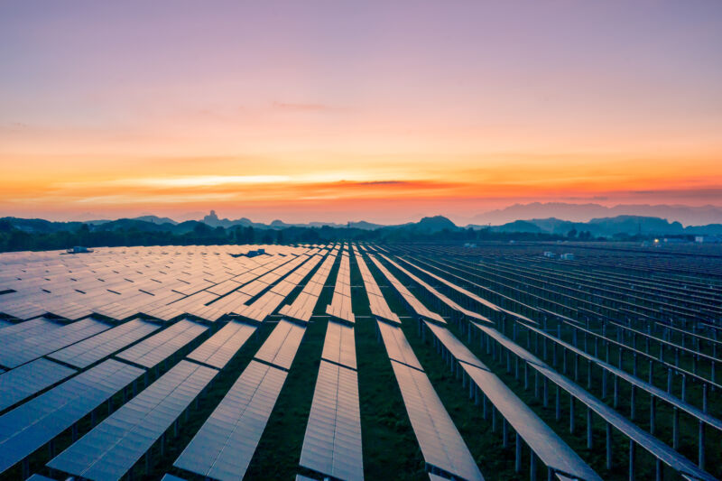
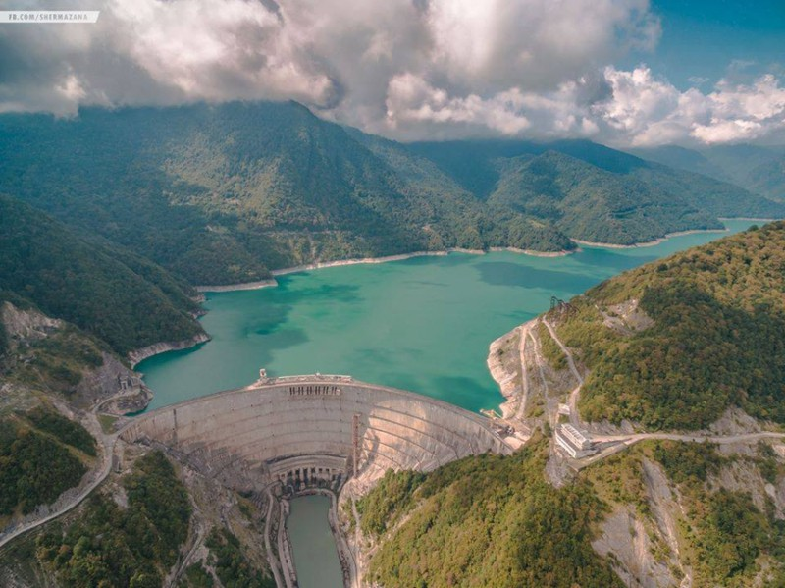
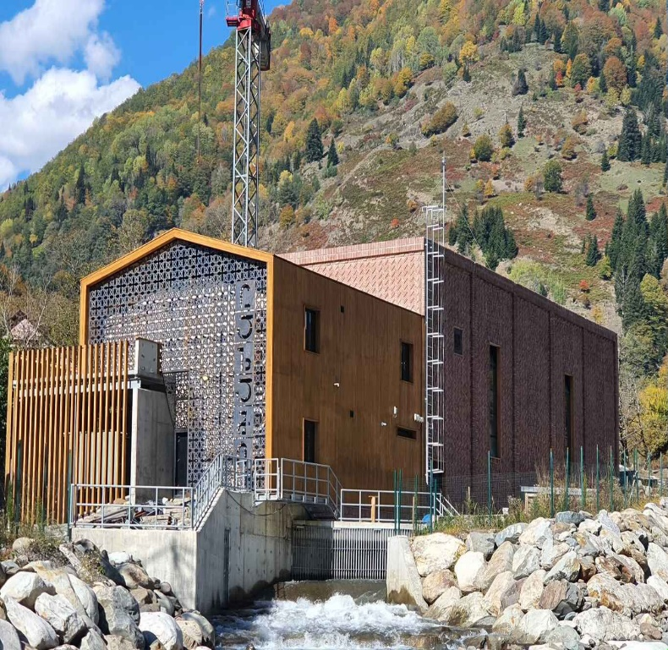
Энергетический баланс
<1 МВт - 21 ГЭС
1-10 МВт - 60 ГЭС
10> МВт - 36 ГЭС, 1 ВЭС, 5 ТЭС
Общая установленная мощность - 4596,4 МВт
Общая установленная мощность ГЭС – 3394,3 МВт:
ГЭС на водохранилищах – 1993,1 МВт;
Сезонные гидростанции – 1100,1 МВт;
Малые ГЭС (<15 МВт) – 301,0 МВт.
Общая установленная мощность ТЭС – 1181,4 МВт:
Паровые турбины – 572,0 МВт;
ПГУ 486,2 МВТ;
Газотурбинные 110,0 МВт;
Уголь 13,2 МВт
ВИЭ (кроме воды) – 20,7 МВт:
Ветровая электростанция – 20,7 МВт.
www.greda.ge

Slide 7
Динамика тарифов за последние годы
Тариф на электроэнергию в Грузии в 2018-2023 годах в основном колеблется от 4 до 6 центов США.
Дешевле всего электроэнергия стоит в летние месяцы – май и июнь.
Самая дорогая электроэнергия – с октября по март.
За прошедшие годы максимальная цена на электроэнергию – 6,21 долл.
За прошедшие годы минимальная цена на электроэнергию – 2,52 долл.
2018
2019
2020
2021
2022
среднемесячное за 7 м.
Среднемесячное Факт/План 2023 г.
www.greda.ge

Slide 8
Проект подводного кабеля на Черном море
Проект подводного кабеля на Черном море между Грузией и Румынией мощностью 1 000-1 500 МВт и протяженностью 1 195 км призван соединить регион Южного Кавказа с Юго-Восточной Европой. Подводный кабель будет также оснащен оптоволоконным кабелем.
Предполагаемый год запуска – 2030, а стоимость – 2,3 млрд. евро.
В настоящее время технико-экономическое обоснование проекта выполняет итальянская консалтинговая компания CESI. Срок завершения работ – конец 2023 года. В рамках исследования будет определен и окончательный маршрут.
www.greda.ge

Slide 9
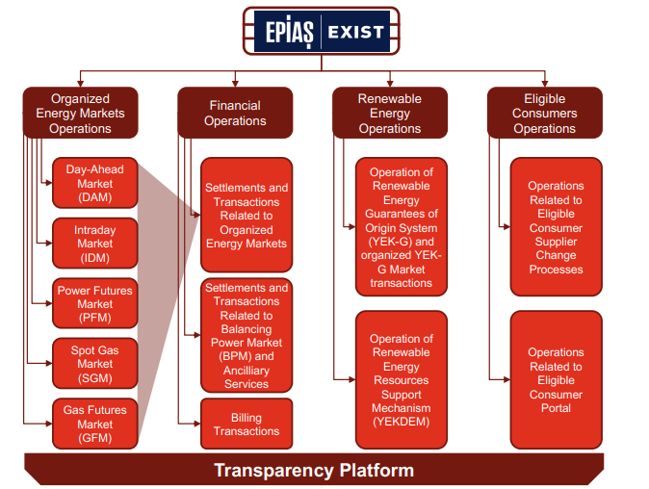
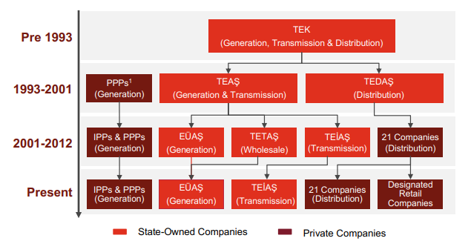
Различия между энергетическими рынками
в регионе
Турция
Либерализация – Либерализовано
Создание национального регулирующего органа – 2001 г.
Создание организованного рынка электроэнергии – 2006 г.
Поправки к Закону о возобновляемой энергетике – 2011 г.
До 1993
Настоящее время
Государственные компании
Частные компании
Источник: https://www.pwc.com.tr/tr/sektorler/enerji/overview-of-turkish-electricity-market-2023.pdf
www.greda.ge

Slide 10
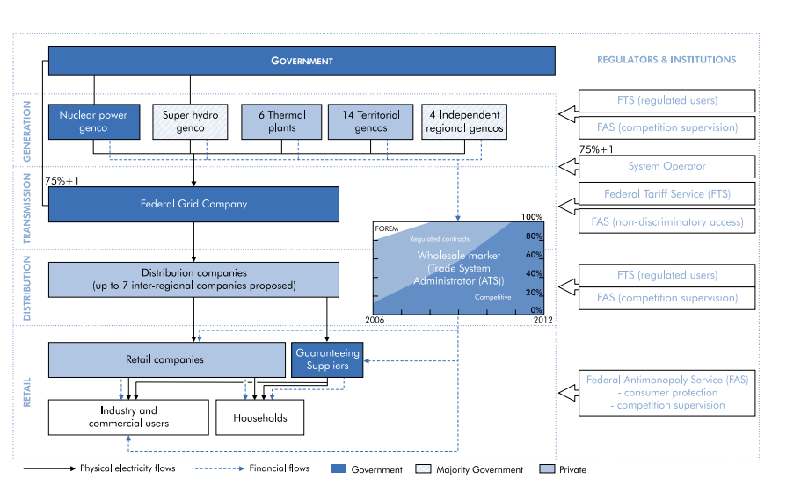
Различия между энергетическими рынками
в регионе
Россия
Либерализация – Либерализовано
Создание национального регулирующего органа – 2004 г.
Создание организованного рынка электроэнергии – 2012 г.
Поправки к Закону о возобновляемой энергетике – 2007 г.
Источник: https://iea.blob.core.windows.net/assets/2a1df6a4-9929-4c0f-a050-c2c695e694ee/russianelec.pdf
www.greda.ge

Slide 11
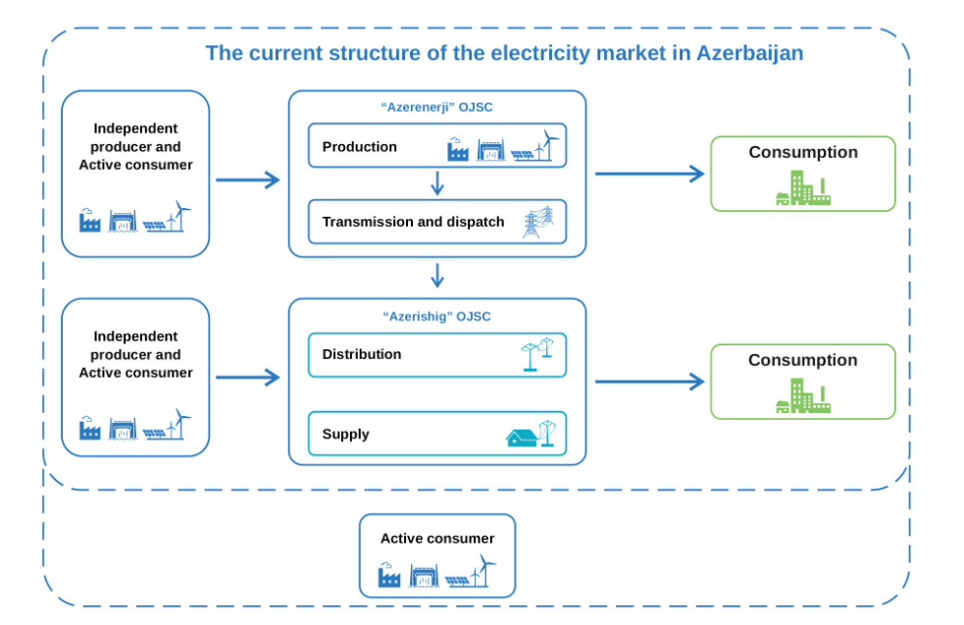
Различия между энергетическими рынками
в регионе
Азербайджан
Либерализация – Не либерализовано
Создание национального регулирующего органа – 2017 г.
Создание организованного рынка электроэнергии – 2003 г.
Поправки к Закону о возобновляемой энергетике – 2021 г.
Текущая структура электроэнергетического рынка в Азербайджане
Источник: https://regulator.gov.az/en/elektrik/elektrik-enerjisi-sebekesi-ve-daxili-topdansatis-bazari#:~:text=Structure%
20of%20the%20electricity%20market,the%20agreement%20between%20the%20participants.
www.greda.ge

Slide 12
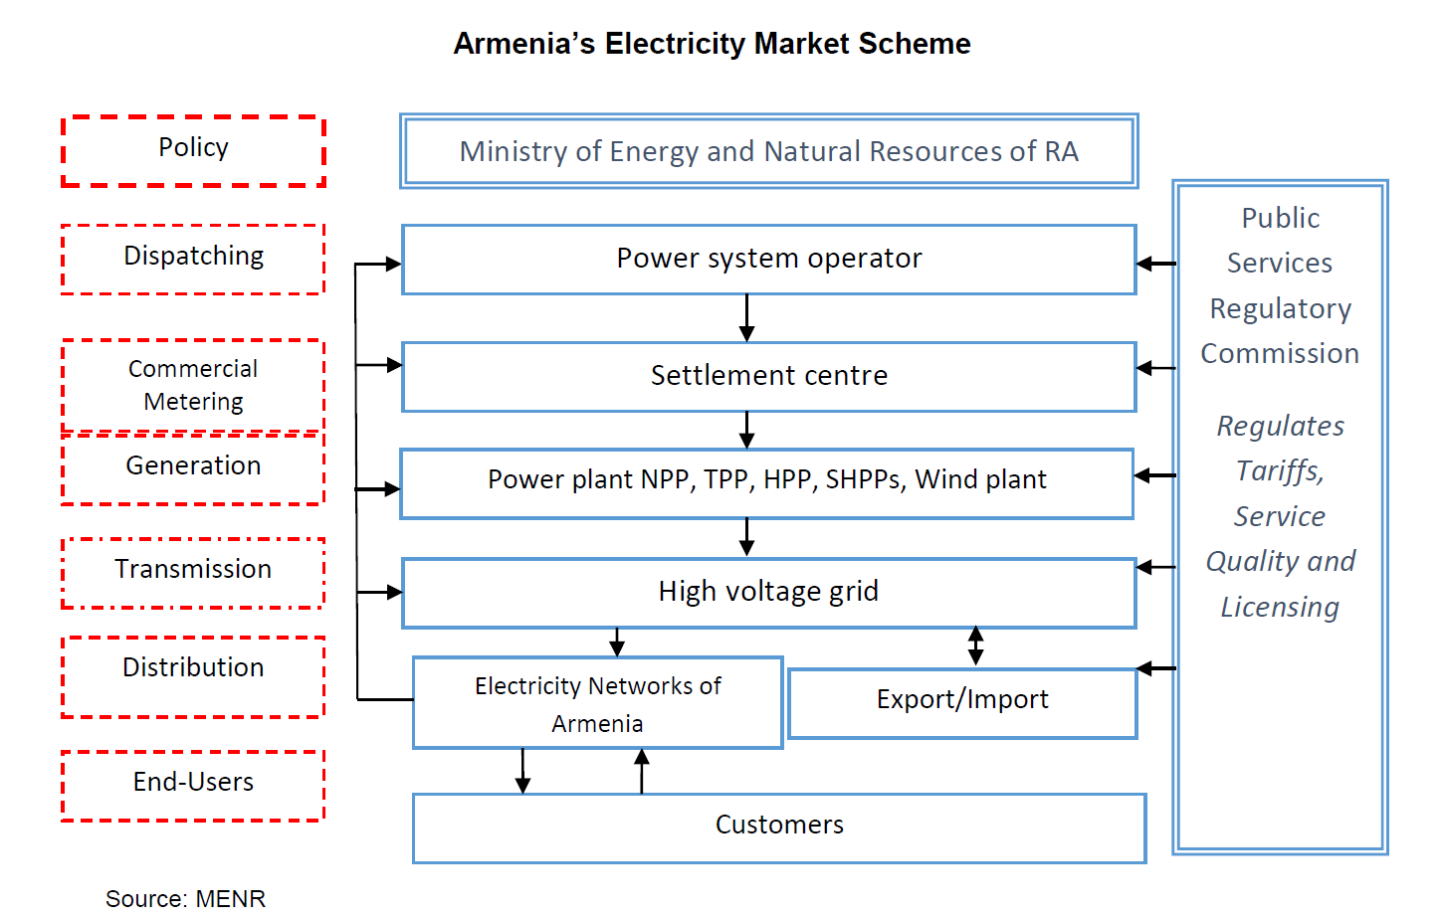
Различия между энергетическими рынками
в регионе
Армения
Схема электроэнергетического рынка Армении
Либерализация – Либерализовано
Создание национального регулирующего органа – 1997 г.
Создание организованного рынка электроэнергии – 2022 г.
Поправки к Закону о возобновляемой энергетике – 2016 г.
Источник: https://regulator.gov.az/en/elektrik/elektrik-enerjisi-sebekesi-ve-daxili-topdansatis-bazari#:~:text=Structure%
20of%20the%20electricity%20market,the%20agreement%20between%20the%20participants.
www.greda.ge

Slide 13
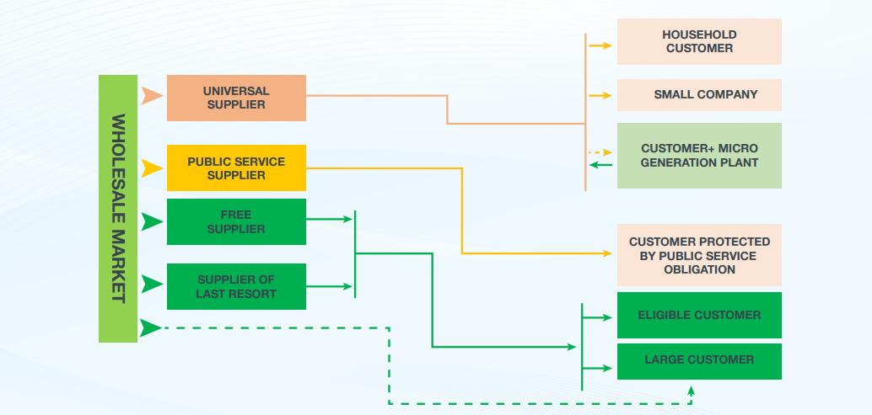
Различия между энергетическими рынками
в регионе
Грузия
Либерализация – Не либерализовано
Создание национального регулирующего органа – 1997 г.
Создание организованного рынка электроэнергии – 2020 г.
Поправки к Закону о возобновляемой энергетике – 2019 г.
www.greda.ge

Slide 14
Реформирование рынка
Срок запуска рынка - 1 июля 2024 года
Рынок на сутки вперед
Внутрисуточный рынок
Имитационная торговля на рынке РСВ, балансирующего и вспомогательного обслуживания продолжается в соответствии с решением Национальной комиссии по регулированию энергетики и водоснабжения.
Постановление Национальной комиссии по регулированию энергетики и водоснабжения Грузии регулирует переходные меры в преддверии запуска грузинского энергетического рынка. Кроме того, Энергетическая биржа Грузии имитирует торговлю на внутридневном рынке.
www.greda.ge

Slide 15
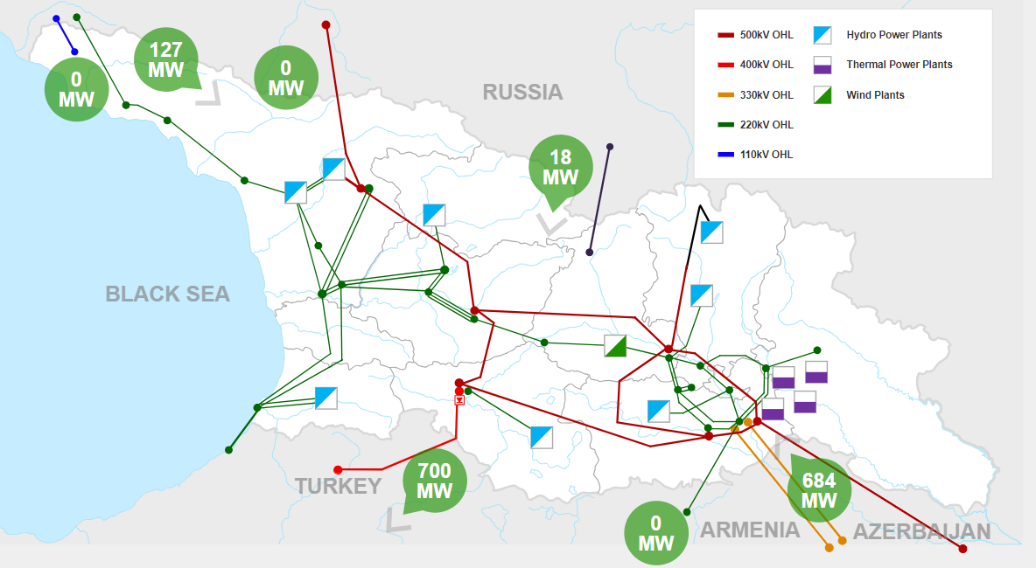
Трансграничная торговля электроэнергией
Источник: Карта перетоков мощности АО «Грузинская государственная электросистема»
Дата обращения: 22.11.2023
www.greda.ge

Slide 16
СПАСИБО!
+995 32 2 200 036
info@greda.ge
www.greda.ge
GREDA-საქართველოს განახლებადი ენერგიის განვითარების ასოციაცია
GREDA - Ассоциация развития возобновляемых источников энергии Грузии
ТБИЛИСИ, КОТЕ АПХАЗИ УЛ. 44

